Slide 1








ĐẠO ĐỨC TUẦN 25
THỰC HÀNH KĨ NĂNG GIỮA HỌC KÌ 2

Slide 2


MỤC TIÊU
Củng cố kiến thức bài 9 đến bài 11
Học sinh vận dụng kiến thức đã học vào thực tế

Slide 3

HOẠT ĐỘNG 1
Chia sẻ

Slide 4
Giới thiệu về quê hương em
Lưu ý:
Giới thiệu quê hương em với những cảnh đẹp, con người, kỉ niệm của em.
Lựa chọn những chi tiết nổi bật, để lại ấn tượng cho em để kể với bạn bè.

Slide 5
Em cần làm gì để hiện lòng yêu quê hương. Nhận xét về các ý kiến sau:
1. Tham gia xây dựng quê hương là biểu hiện của tình yêu quê hương.
Đ
S
2. Chỉ cần đóng góp nhiều tiền của là đã rất yêu quê hương.
Đ
3. Giới thiệu quê hương mình với những bạn bè khác.
4.Cần phải giữ gìn và phát huy những truyền thống, đặc trưng của quê hương.
Đ
5. Phấn đấu học tập tốt sau đó trở về làm việc giúp quê hương phát triển cũng là yêu quê hương
Đ
S
6. Chỉ cần tham gia xây dựng ở nơi mình đang sống.
Notes:
HS giơ bảng đúng sai

Slide 6
HOẠT ĐỘNG 2
Xử lý tình huống

Slide 7
Em sẽ làm gì trong các tình huống sau
1. Ủy ban nhân dân xã ( phường ) tổ chức lấy chữ kí ủng hộ các nạn nhân chất độc da cam.
2. Đài phát thanh của Ủy ban nhân dân phường thông báo lịch học sinh tham gia sinh hoạt hè tại Nhà văn hóa của phường.
3. Phát động phong trào quyên góp sách vở, đồ dùng học tập, quần áo,…ủng hộ trẻ em vùng bị lũ lụt.
Notes:
HS giơ bảng đúng sai

Slide 8
HOẠT ĐỘNG 3
Một số sự kiện tiêu biểu

Slide 9
Lật hình
Học sinh chọn ô số mà mình thích, khi ô số hiện ra hình nào thì nêu ngày tháng và tên sự kiện liên quan đến hình ảnh mà mình đã chon được.
Mỗi câu trả lời đúng học sinh sẽ được 1 phần quà.
Notes:
HS giơ bảng đúng sai

Slide 10






Lật hình
1
2
3
4
5
6
Notes:
Bấm ngôi sao để qua trang đánh giá mục tiêu

Slide 11
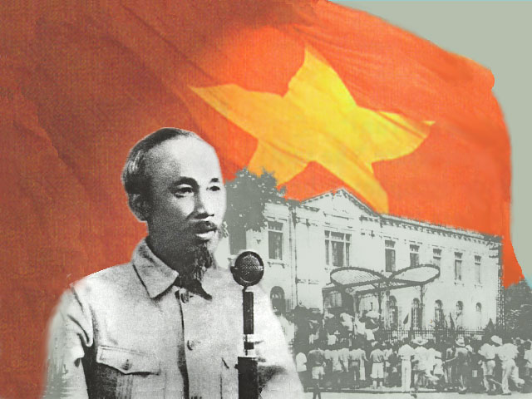
Ngày 2-9-1945
Bác Hồ đọc bản Tuyên ngôn độc lập
Notes:
Bấm ngôi sao về trang lật hình

Slide 12
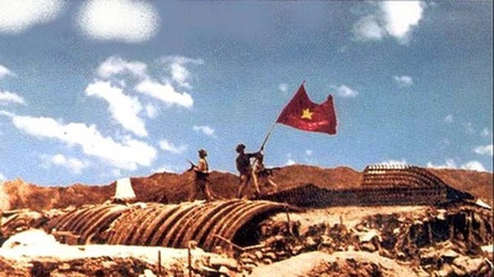
Ngày 7-5-1954
Chiến thắng lịch sử Điện Biên Phủ
Notes:
Bấm ngôi sao về trang lật hình

Slide 13
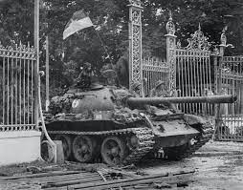
Ngày 30-4-1975
Là ngày giải phóng miền Nam thống nhất đất nước. Quân giải phóng chiếm đóng Dinh Độc lập, Mĩ –Ngụy tuyên bố đầu hàng.
Notes:
Bấm ngôi sao về trang lật hình

Slide 14
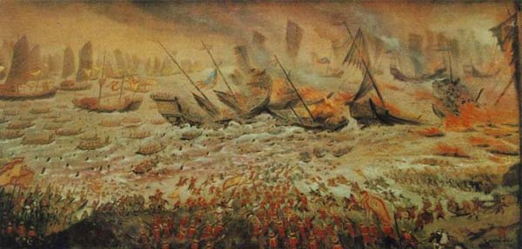
Sông Bạch Đằng
Chiến thắng của Ngô Quyền chống quân Nam Hán. Chiến thắng của nhà Trần chống giặc Mông- Nguyên.
Notes:
Bấm ngôi sao về trang lật hình

Slide 15
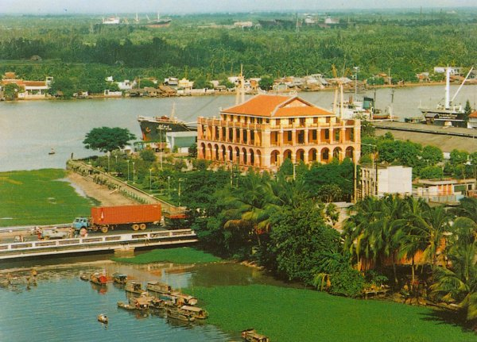
Bến cảng Nhà Rồng
Là nơi Bác Hồ ra đi tìm đường cứu nước vào ngày 5-6-1911
Notes:
Bấm ngôi sao về trang lật hình

Slide 16
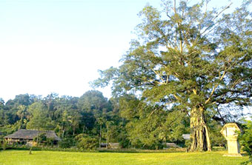
Cây đa Tân Trào
Nơi xuất phát của một đơn vị giải phóng tiến về giải phóng Thái Nguyên ngày 16-8-1945
Notes:
Bấm ngôi sao về trang lật hình

Slide 17

ĐÁNH GIÁ MỤC TIÊU
Nắm vững kiến thức bài 9 đến bài 11
Học sinh vận dụng được kiến thức đã học vào thực tế

Slide 18
Dặn dò
Vận dụng bài học vào việc thể hiện tình yêu quê hương
Chuẩn bị bài Em yêu hòa bình

